Slide 1
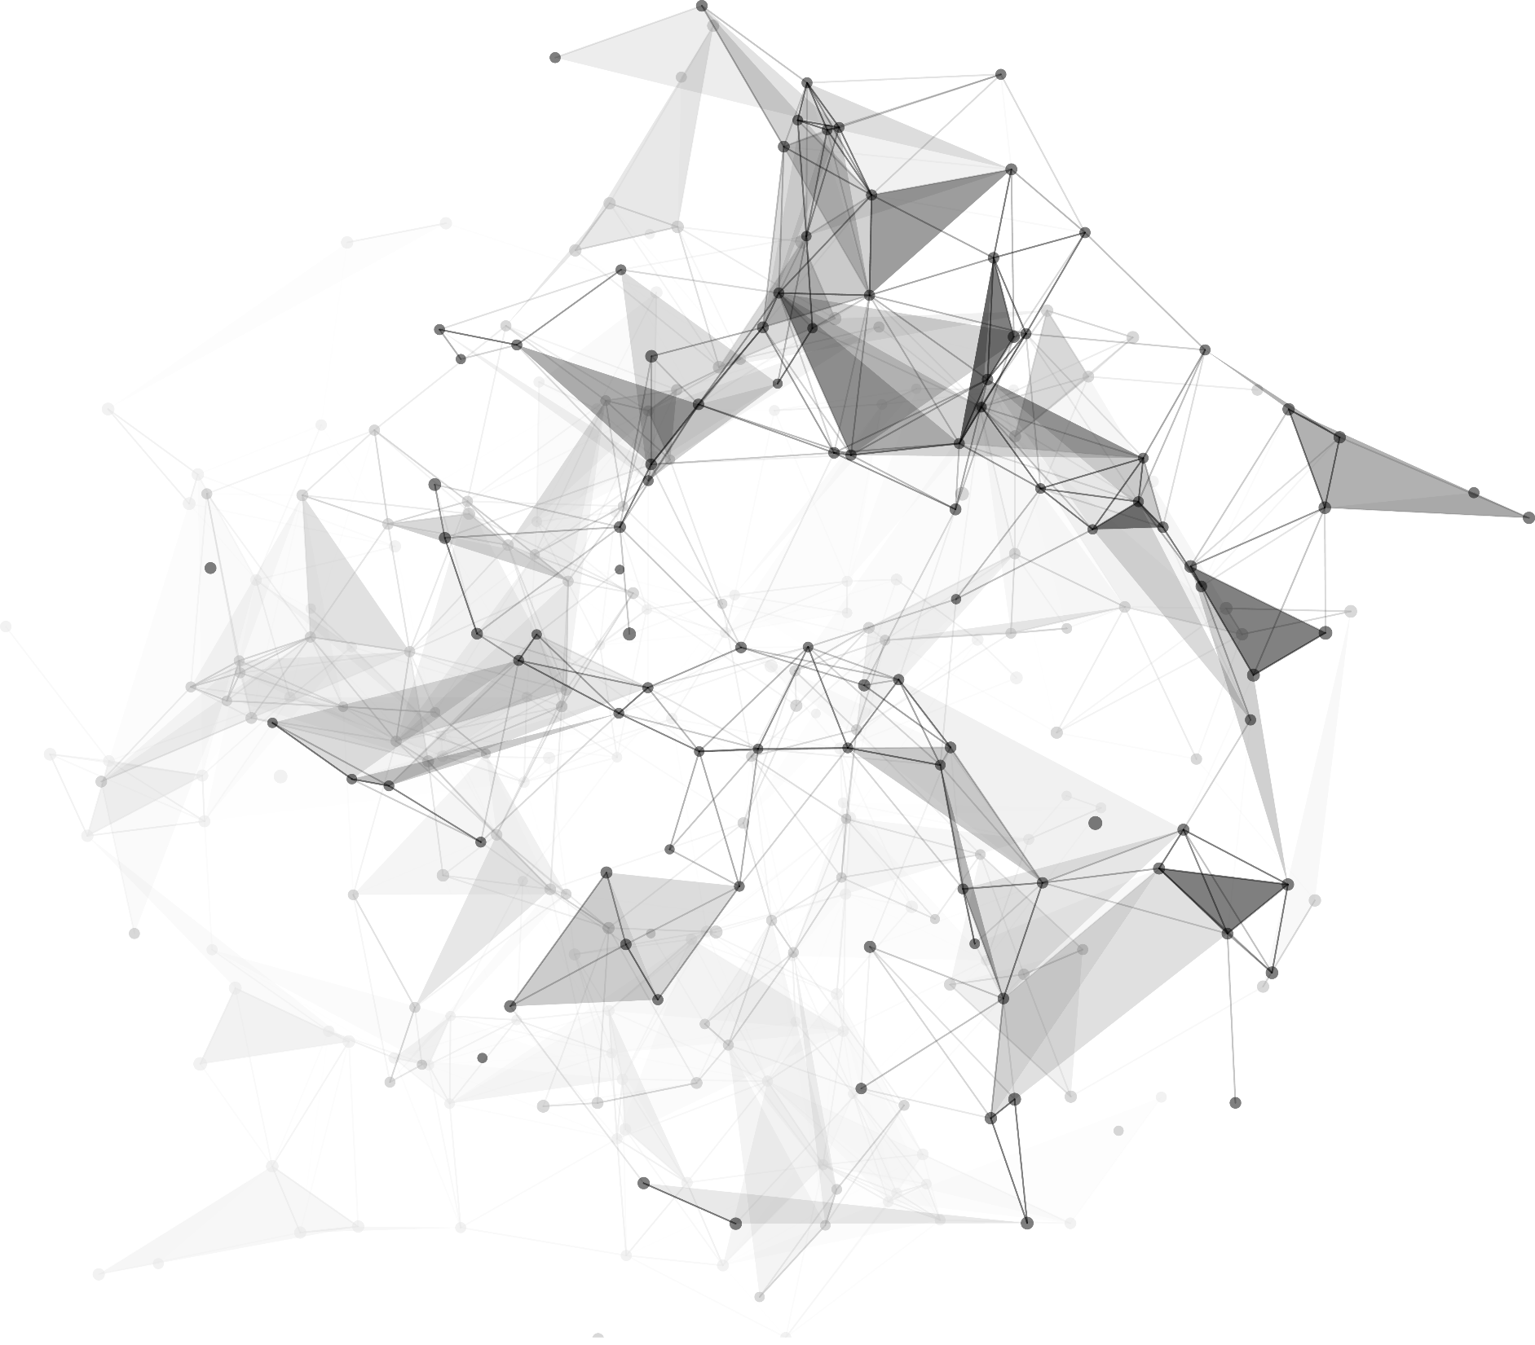
俄罗斯方块小游戏的自动实现
Reporter ：刘雨濠、李玉奇、张美涵、李宗显
Notes:
大侠素材铺 淘宝店：https://dxpu.taobao.com/

Slide 2
CONTENT
03
代码实现
01
背景
04
02
总结
程序设计

Slide 3
1
Part 01
背景：俄罗斯方块小游戏

Slide 4
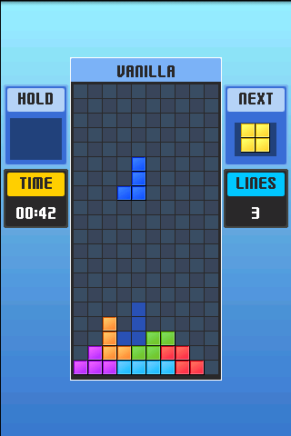
01
游戏规则
1、部分游戏有单格方块，可以穿透固定的方块到达最下层空位，其他的改版中出现更多特别的造型，方块会从区域上方开始缓慢继续落下；
2、玩家可以做的操作是以90度为单位旋转方块，以格子为单位左右移动方块，让方块加速落下；
3、方块移到区域最下方或是着地到其他方块上无法移动时，就会固定在该处，而新的方块出现在区域上方开始落下；
4、当区域中某一列横向格子全部由方块填满，则该列会消失并成为玩家的得分。同时删除的列数越多，得分指数上升；
5、当固定的方块堆到区域最上方而无法消除层数时，则游戏结束。

Slide 5
01
为啥叫俄罗斯方块？
俄罗斯方块会结束吗？
首先俄罗斯方块是一个俄罗斯人做的，这个无聊的人就是前苏联科学家阿列克谢·帕基特诺夫.
在1997年Heidi Burgiel根据极大极小值算法证明了完全随机的俄罗斯方块游戏最终一定会结束。于是大家的热情转向了怎样才能让俄罗斯方块得到更高的分数，在2009年的时候，世界最优的俄罗斯方块的智能算法（by Thiery & Scherrer）可以平均消除3500万
俄罗斯方块智能算法的类型
基本上有one-piece和two-piece两种，就是仅考虑当前方块和把下一个方块也纳入考虑范围两种算法。但实际上，one-piece算法相对简单一些，而且不比two-piece差，甚至还要强。

Slide 6
01
Two-piece算法
Two-piece算法是指在对局面进行评估的过程中，将当前板块形状和下一板块形状一起进行评估和计算
One-piece算法
One-piece算法是指考虑当前板块对局势的影响。虽然该算法需要考虑的内容相对较少，但是所得到的效果却仍然很好，甚至要强于two-piece算法。
One-piece算法比较有名的有Pierre Dellacherie算法和Thiery&Scherrer算法。
我们采用了其中的Pierre Dellacherie算法进行实现。

Slide 7
2
Part 02
程序设计
基于 Pierre Dellacherie 算法的评估策略

Slide 8
02
影响评估结果的参数的一般性描述
Adobe Illustrator
当一个板块以某一个状态摆放到一个位置之后，会让整体的情况发生变化。
通常情况下，有下面几个事情需要考虑。

Slide 9
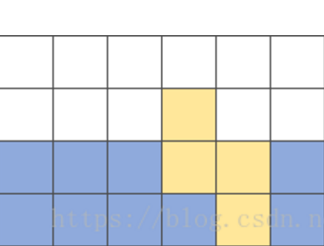
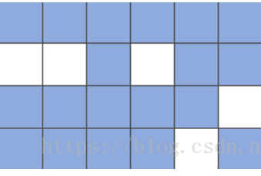
02
影响评估结果的属性
Adobe Illustrator
landingHeight(下落高度)
指板块在放置后，放置点距离游戏底部区域的距离。
erodedPieceCellsMetric（消行数）
代表了消除的行数与当前摆放的板块中被消除的小方块的格数的成绩 Fig.1。
Fig.1 如图所示，当前摆放的板块中被消除的小方块有三格，共消除的行数为两行，则
erodedPieceCellsMetric参数为3*2=6
boardRowTransitions（行变换）
每行中出现的空的小方格变换为实的小方格，或者实的小方格变换为空的小方格，这个过程视作一次行变换。该参数是各行发生行变换的次数之和，反应小方块摆放的紧密程度。
boardColTranstions（列变换）
该参数是各列发生行变换的次数之和，同样反应小方块摆放的紧密程度。
Fig.2 如图所示，“空洞”的小方块有五个，则
boardBuriedHoles参数为5
boardBuriedHoles
该参数是各列中的“空洞”的小方格数之和 Fig.2。

Slide 10

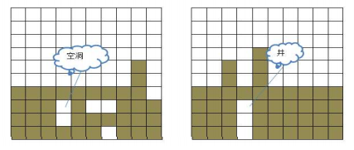
02
boardWells
指每列中“井”深度之和。“井”指两边都由方块填充的空列 Fig.3。
Fig.3 如图所示，黑线所标即为两个“井”，对于此图，boardWells参数为
(1 + 2) + (1 + 2 + 3) = 9。
Fig.4 “空洞”和“井”的区别

Slide 11
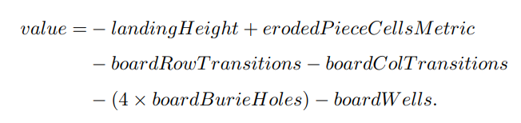
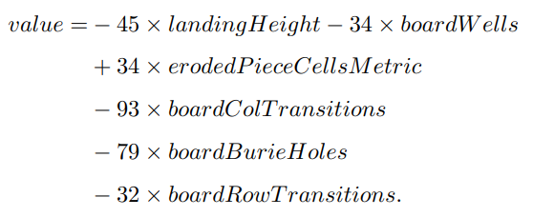
02
评估函数
1.初始函数：只有 erodedPieceCellsMetric 对局面有利，我们将此参数赋予正的权重，其余参数赋予负的权重；由于“空洞”极难处理，我们将对应于“空洞”的参数 boardBurieHoles 权重调高。
初始的评价函数如下：
2.优化后的函数：后来人们经过大量游戏实例的分析，将评价准则修改为：

Slide 12
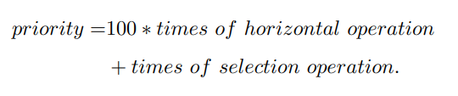
02
评估函数
其中 value 最大的值为最优位置。但是可能会出现两个局面同分的情况，此时我们定义一个优先度函数，相同分数下操作（旋转、移动）越少，也即 prior越小，为更优的位置。
优先度函数如下：
当 value 相同时，优先选择 priority 小的位置下落方块。
至此，我们建立了评估函数，对每一个下落的版块的所有可能位置进行计算，
并选择评估函数表现最好的位置作为下落位置。

Slide 13
3
Part 3
代码实现

Slide 14
03
代码综述
Adobe Illustrator
这是一个俄罗斯方块的实现程序，其中添加了基于 Pierre Dellacherie 算法 的 AI。
本机环境:python3.7 pygame 1.9.6

Slide 15
03
准备阶段
Adobe Illustrator
1. 库安装
需要安装 pygame，
安装指令: pip install pygame==1.9.6 鉴于下载国外资源较慢，可以换成国内的豆瓣源，安装指令: pip install pygame –i https://pypi.douban.com/simple
安装成功后会显示如下信息：
Installing collected packages: pygame
Successfully installed pygame-1.9.6
安装成功后，在 python 的交互式界面输入 import pygame，系统不会报错。
2. 文件说明
font 文件夹里面存的是字体，可以根据自己的需要换;
score.txt 里面存的是每次分数，用来记录最高记录;
tetris.py 是游戏的主程序, 可以 clone 下来这个仓库直接使用, 按 a 进入或 者退出 AI 模式; mp4 文件是程序运行效果的一个例子。

Slide 16
03
代码说明
Adobe Illustrator
代码主体为两部分，第一部分是用 python 实现俄罗斯方块，第二部分是基 于 Pierre Dellacherie 算法的 AI 功能实现。
其中用 python 实现俄罗斯方块 主要有三个类，分别是：
Wall: 实现程序的各个界面即消除计分功能；
Brick: 实现板块的各个信息；
HouseWorker：控制器，控制游戏不同状态的进程，包括开始游戏、暂停游 戏、重新开始功能。
基于 Pierre Dellacherie 算法的 AI 功能实现主要由 RobotWorker 类构成， 其记录板块信息与评分函数各个参数的计算。

Slide 17
03
类说明——实现俄罗斯方块
Adobe Illustrator
1. Wall 类函数及变量说明
实现程序的各个界面即消除计分功能
draw_grids(): 画游戏背景方格
draw_matrix(): 根据二维矩阵绘制已存在的格子
remove_full_line(): 消除一行并计分
show_text()：封装的写文字的函数
draw_score(): 记录分数
showPause(): 暂停界面
show_welcome(): 欢迎界面
drawALL() 封装的函数，用于绘制背景，分数，格子等组件 drawNextBrick(): 绘制下一个方块
getHeightScore(): 获取最高分
writeHeightScore(): 写入最高分
showAD(): 展示我组强烈的征婚内容

Slide 18
03
类说明——实现俄罗斯方块
Adobe Illustrator
2. Brick 类的函数及变量说明
实现板块的各个信息
SHAPES：所有方块的名字
SHAPE_WITH_DIR：存储所有方块的所有形态
shape：方块的名字
center：方块的中心点
dir：方块的形态
color：方块的颜色
init(): 构造函数，随机生成方块以及它的颜色、形态、中心点
get_al_gridpos(): 根据中心坐标获取方块获取其它点的坐标
conflict(): 碰撞检测，检测是否碰到边和底部
rotate(): 方块变形
left(): 方块左移
right(): 方块右移
draw(): 绘制当前方块
drawNext(): 绘制下一个方块

Slide 19
03
类说明——实现俄罗斯方块
Adobe Illustrator
3. HouseWorker 类函数及变量说明
控制器，控制游戏不同状态的进程，包括开始游戏、暂停游戏、重新开始功能
start(): 开始游戏
pause(): 暂停游戏
whenPause(): 暂停时运行的游戏程序
whenNormal(): 正常运行时的游戏程序
whenGameOver(): 结束运行时的游戏程

Slide 20
03
类说明——基于 Pierre Dellacherie 算法的 AI 功能实现
Adobe Illustrator
RobotWorker 类函数及变量说明
记录板块信息
SHAPES: 所有方块的名字
I、J 等字母：记录字母对应方块的点集
SHAPES_WITH_DIR: 简称与实际图形点集的对应
center: 中心点坐标
shape: 方块形状
color: 方块颜色
station: 当前状态 (方块的那种方式)
matrix: 记录局面的矩阵
get_all_gridpos(self, center,shape,dir): 返回此中心下该方块占据的位置
conflict(self, center,matrix,shape,dir): 检验此方块位置是否合理，主要检测 是否超出屏幕之外和占据的位置是否先前已被占据
copyTheMatrix(self,screen_color_matrix): 复制原先的颜色矩阵

Slide 21
03
类说明——基于 Pierre Dellacherie 算法的 AI 功能实现
Adobe Illustrator
RobotWorker 类函数及变量说明
评分函数各个参数的计算
getAllPossiblePos(self,thisShape =‘Z’): 获取所有可能的位置 (按照每一列，从上到下检测每一个位置，如果当前位置可以放置，而且下一个位置是不可 以放置的，那么当前位置就是一个可能放置方块的位置。for 循环每种形态)
getLandingHeight(self,center): 获取中心点高度 getErodedPieceCellsMetric(self,center,station): 获取消除的行数和自身贡献 的方格数 (满一行之后，检测这一行的每一个坐标是否在方块的所有点的坐 标矩阵之内。从下网上开始搜索，一但一行里面没有一个实心方格则跳出循 环) getNewMatrix(self,center,station): 把可能的坐标位置放进去颜色矩阵，形成新的颜色矩阵
getBoardRowTransitions(self,theNewmatrix): 获取行变换数 getBoardColTransitions(self,theNewmatrix): 获取列变换数

Slide 22
03
类说明——基于 Pierre Dellacherie 算法的 AI 功能实现
Adobe Illustrator
RobotWorker 类函数及变量说明
评分函数各个参数的计算
getBoardBuriedHoles(self,theNewmatrix): 获取空洞数 (按照列开始检测，从 上往下，碰到有实心方格把 colHoles 设为 0，继续往下，碰到空心方格则 +1。每一列循环后加入到总的空洞数里)
getBoardWells(self,theNewmatrix): 获取“井”的数量以及返回“井”数的 连加数 (每一列从上往下开始检测，碰到空心方格而且两边是墙或者实心方 格的时候，“井”深加 1，继续往下检测，再次碰到空心方格则“井”深加 1， 若碰到实心方格则重新开始统计“井”深，并把当前“井”加入到总数)

Slide 23
03
类说明——基于 Pierre Dellacherie 算法的 AI 功能实现
Adobe Illustrator
RobotWorker 类函数及变量说明
评分函数计算
getPrioritySelection(self,point): 计算优先度函数
evaluateFunction(self,point): 根据点的中心位置计算分数

Slide 24
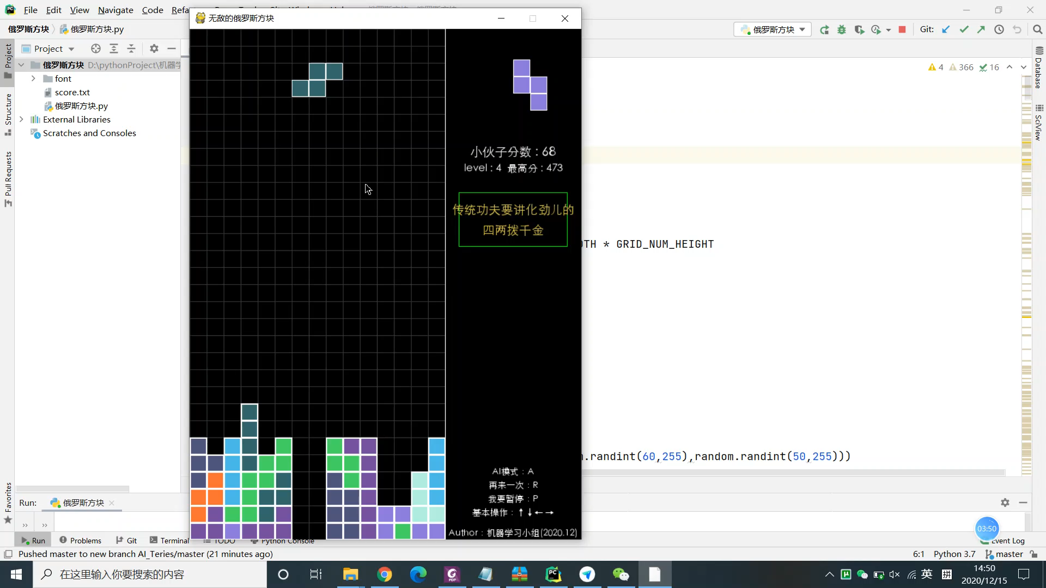
03
结果示例
最高可以达到消去 3500 万行的成绩
Adobe Illustrator

Slide 25
4
Part 04
优化与总结

Slide 26
c
04
一种是基于算法局部最优的改进，
我们不再只考虑当前落下的方块，将 value 和 priority 函数视为当前方块和下一个方块的函数，然后优化两个函数确定下落位置。如果下一个方块未
知，我们认为六种方块出现可能性相同，对 value和 priority 函数对第二个方块做平均并进行优化。
1
另一种优化方法是基于机器学习的思想。
我们可以将最终得分作为训练目标，优化参数的系数。 Pierre Dellacherie 算法是基于人类视角的参数化，人类的视角不一定是最优的视角 (比如 AlphaGo 在自我对抗时很多棋路超越人类的视觉)，所以我们可以将最终得分作为目标，利用强化学习
的方法让 AI在玩游戏的过程中积累数据，
最后自己生成评价局面的参数。
2
AIM AT

Slide 27
Thank You
.
.
.
Notes:
大侠素材铺 淘宝店：https://dxpu.taobao.com/

